Slide 1

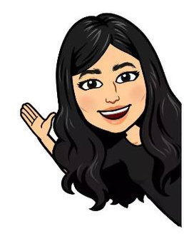

Loading…
أبطال مادة الرياضيات
تبدأ حصتنا بعد لحظات..

Slide 3









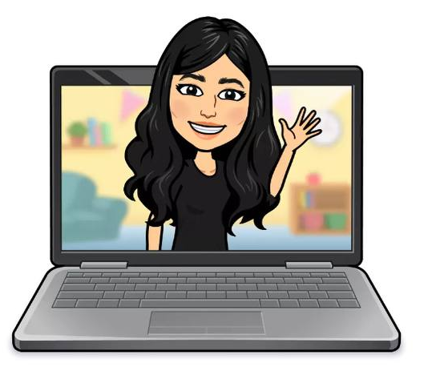



المادة
الرياضيات
توكلنا على الله
ص 92 + 93
الخميس
5-5-1443هـ

Slide 4









ماهو شعورك اليوم

Slide 5



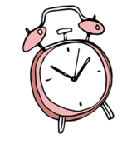


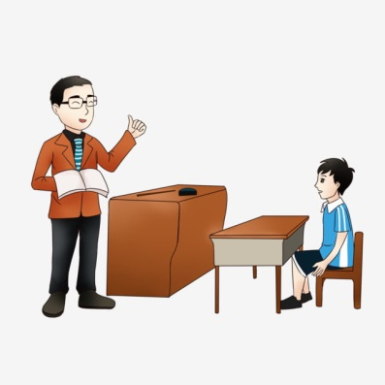


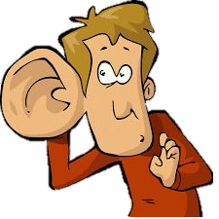





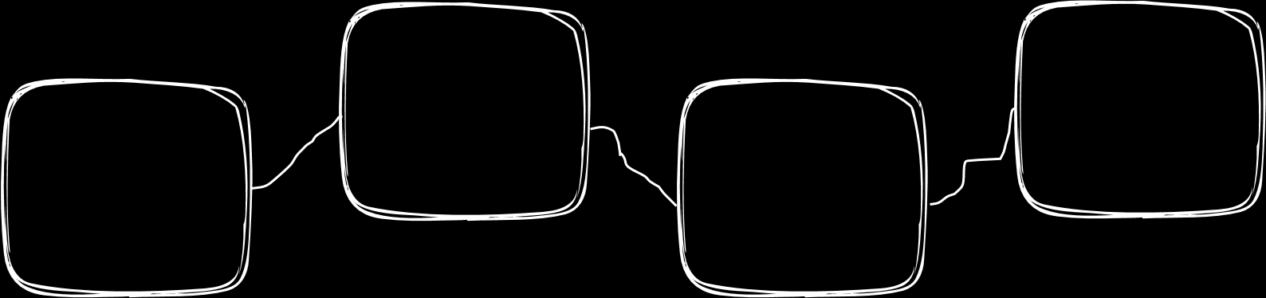
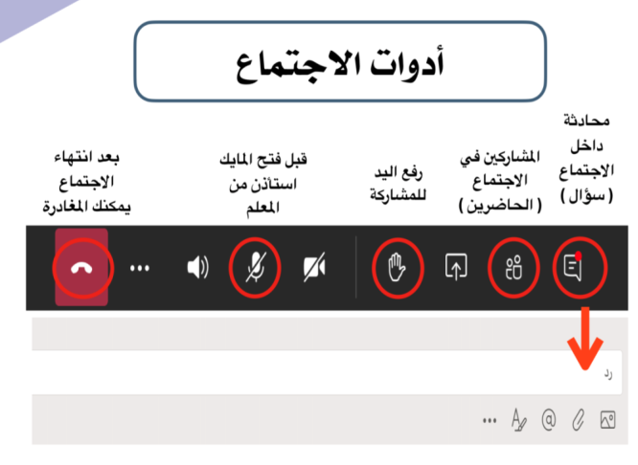

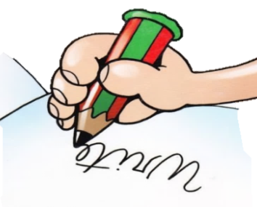



أغلق الصوت
قوانين فصلنا الافتراضي
أَبْتَعِد عَنْ الضّجيج
استمع إلى إجابات
أصدقائي ولا أقاطعهم
انتظر
دورك للمشاركة
أَسْتَمِع بِتِرْكيز
إغلاق المايك وعدم فتحة إلا بسماع أسمي
أًدَوِّن مُلاحَظاتي

Slide 6


متعلمينا الأعزاء …
من استعد استمد وزاد نوراً وعلما ,
استعد , جهز ادواتك ....ا
جلس في مكان مريح ومرتب
الرجاء التركيز والاستماع جيداً للشرح
والحل أول بأول
الفصل الخامس:
الاعداد حتى 20
سنتعلم في هذا الفصل
نرتب الاعداد من صفر الى 20 باستعمال خط الاعداد , ونستعمل كلمة بين , قبل , بعد
نسمي الاعداد من 11 الى 20 ونميزها
نقارن الاعداد حتى 20 باستعمال أكثر من , أقل من , يساوي
نعدد الاعداد من 11 الى 20 ونكتبها باستعمال أشياء ملموسة ورسوم
نُحل المسألة بالبحث عن نمط

Slide 7





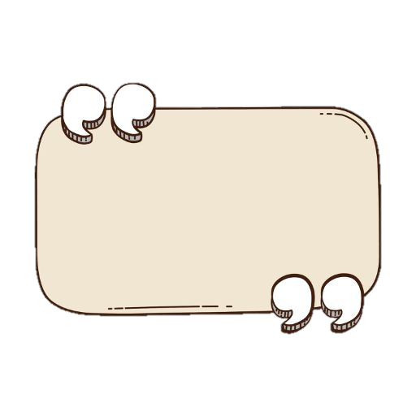
الخميس
فكرة الدرس
5-5-1443هـ
أسمي العددان
11 و 12
وأميزهما و أعدهما وأكتبهما باستعمال أشياء ملموسة ورسوم توضيحية
المفردات
أحدى عشر
اثنا عشر

Slide 8

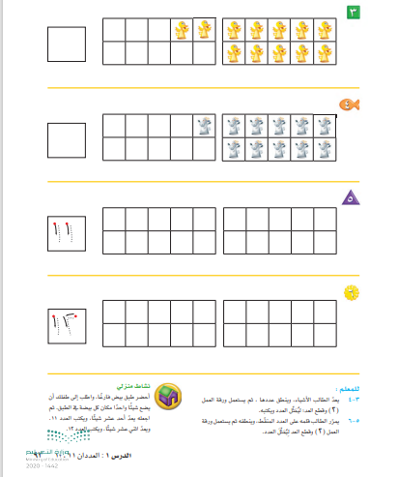
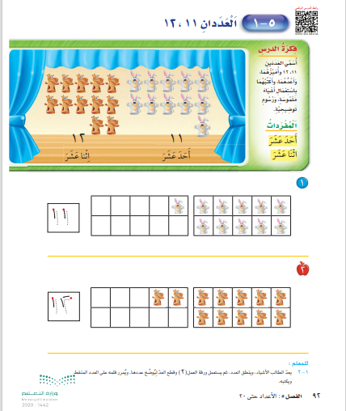
صفحة
92 الى 93
5 - 5
الخميس
5-5-1443هـ

Slide 9

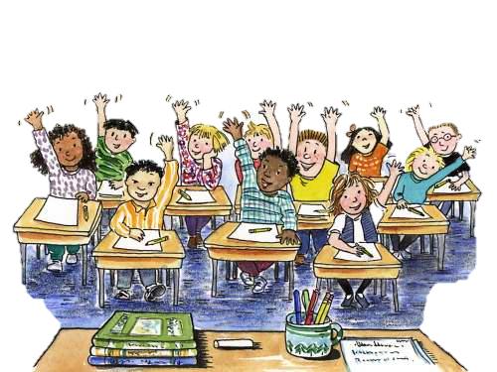
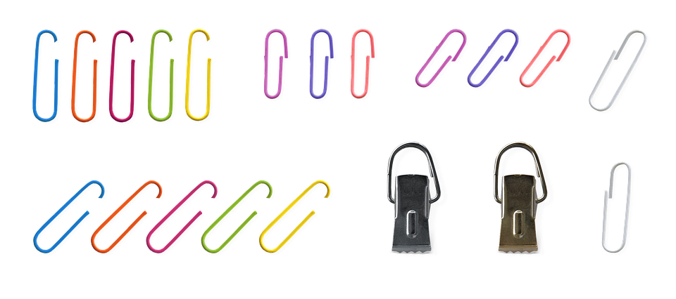
تسجيل الحضور
المادة
الرياضيات
ص 92 + 93
الخميس
5-5-1443هـ

Slide 10
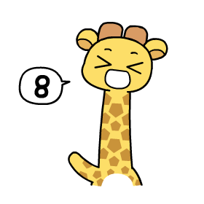



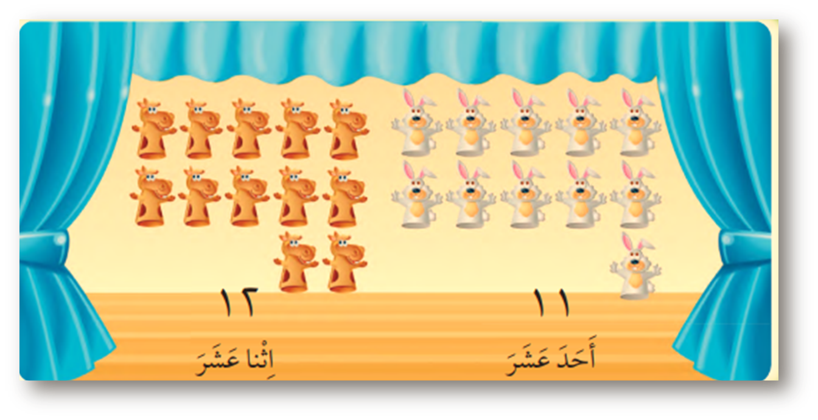
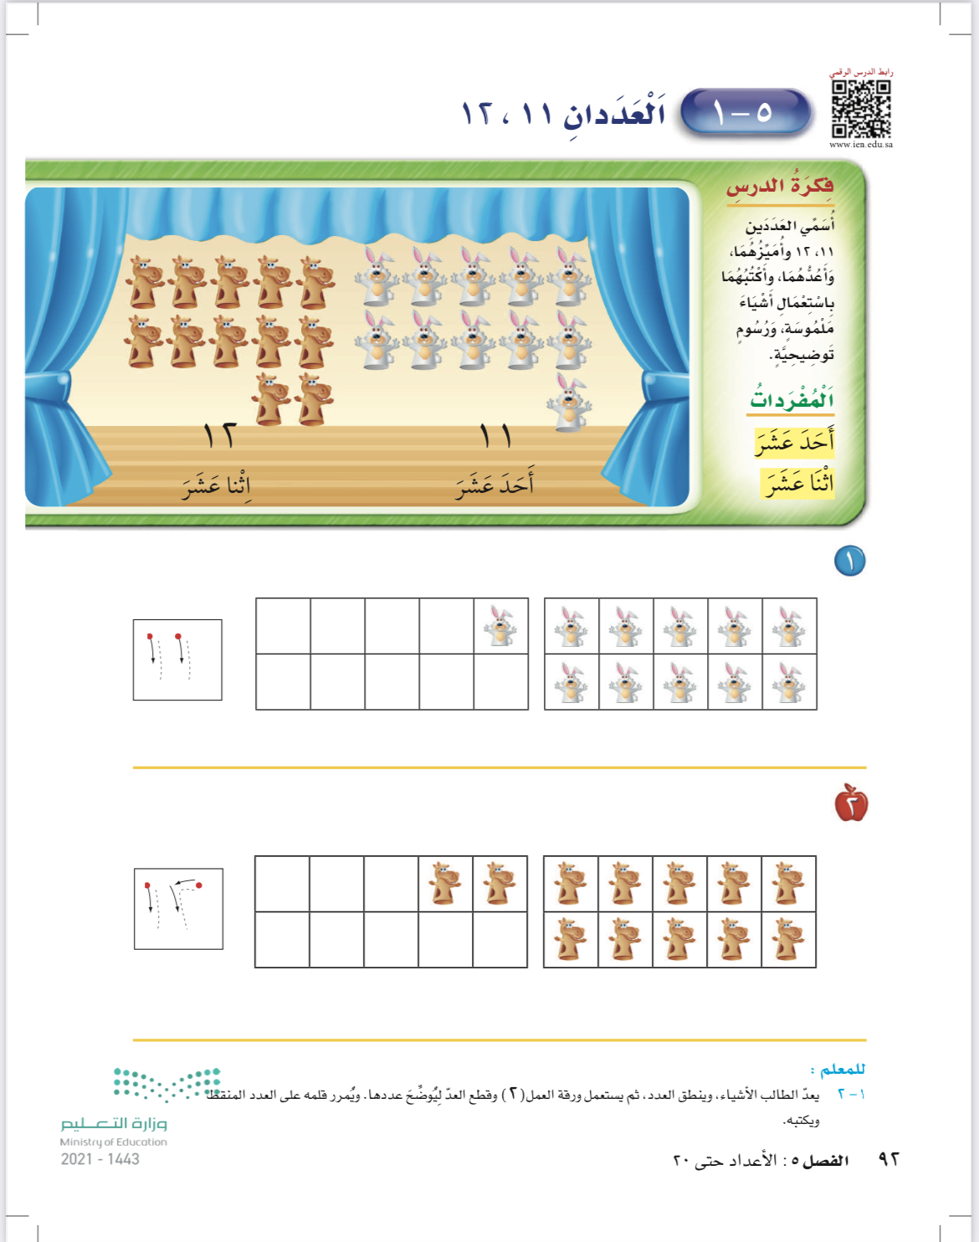
ص 92
5- 1 العددان 11 , 12
5-5-1443هـ
عُد الأشياء ثم انطق العدد ثم مرر القلم على العدد المنقط....
٥
٤
٣
٢
١
٥
٤
٣
٢
١
١١
١٠
٩
٨
٧
٦
٩
٨
٧
٦
١٠
12
١١
١١
١٢

Slide 11
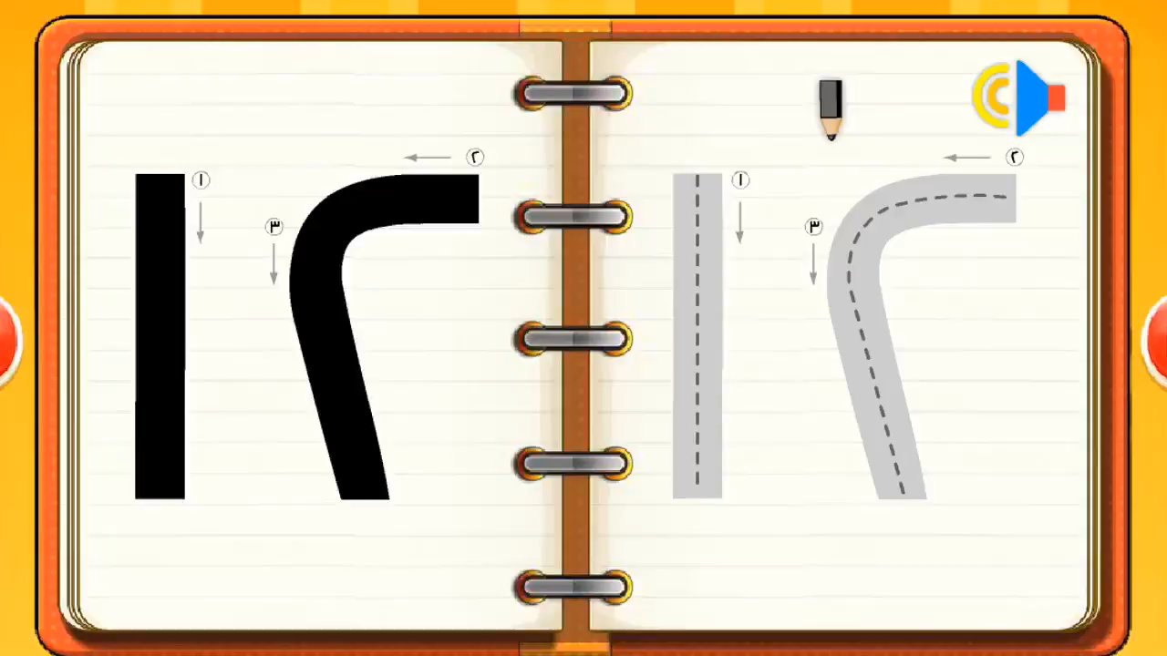
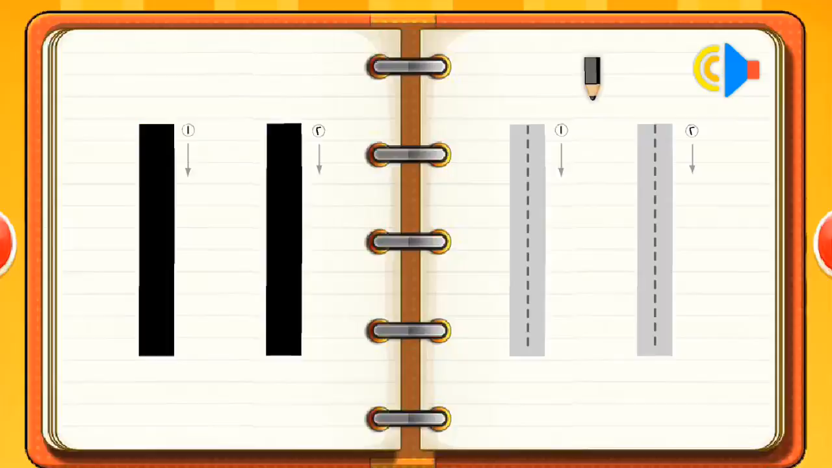
طريقة كتابة العدد 12
طريقة كتابة العدد 11

Slide 12

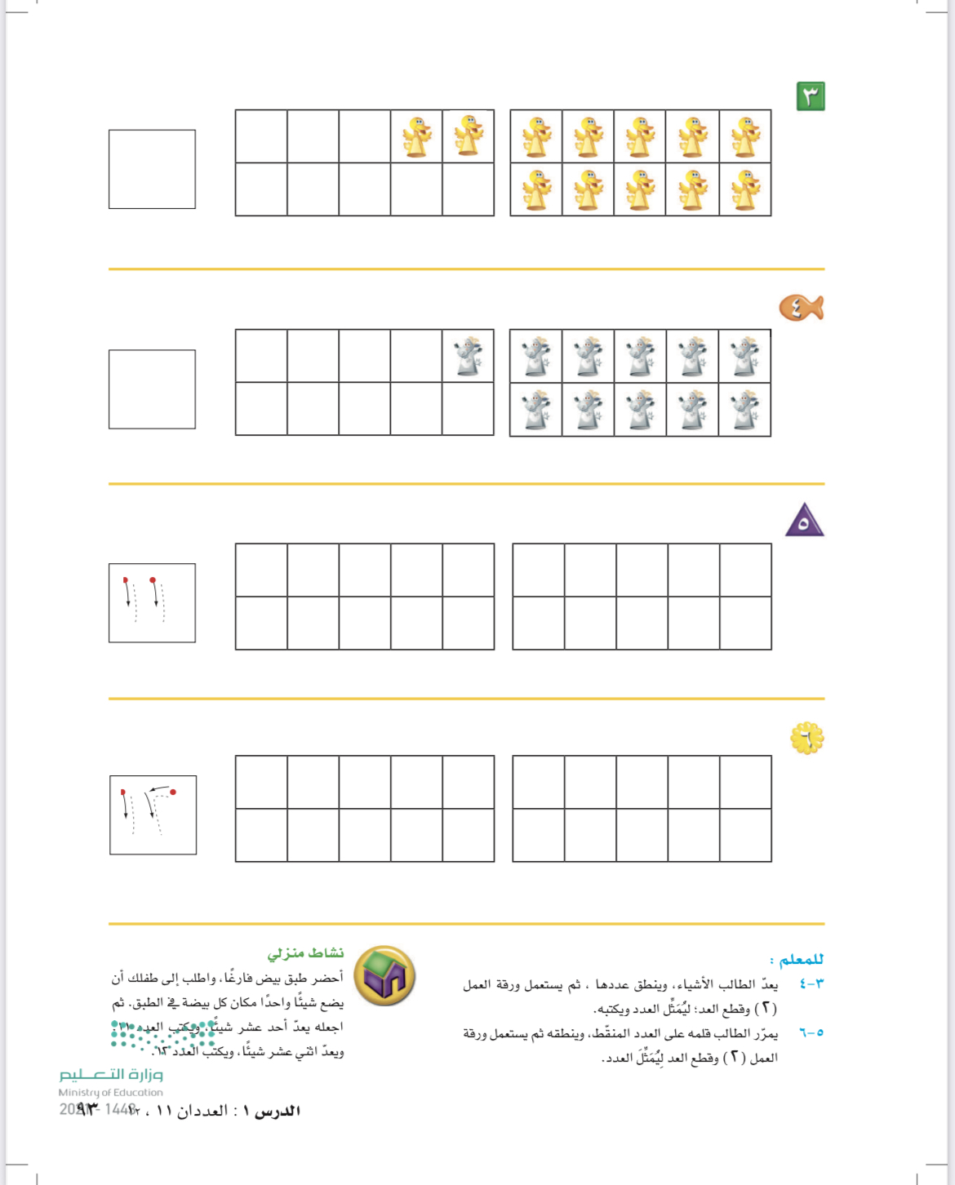
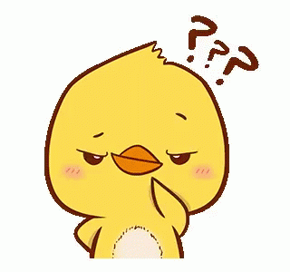
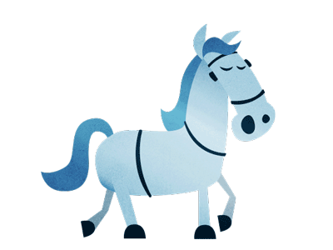

عُد الأشياء ثم انطق العدد ثم أُكتب العدد
١٢
١١

Slide 13




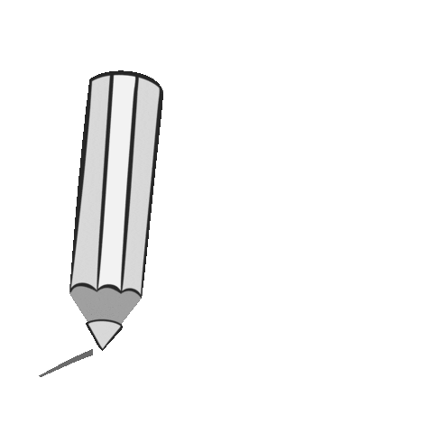
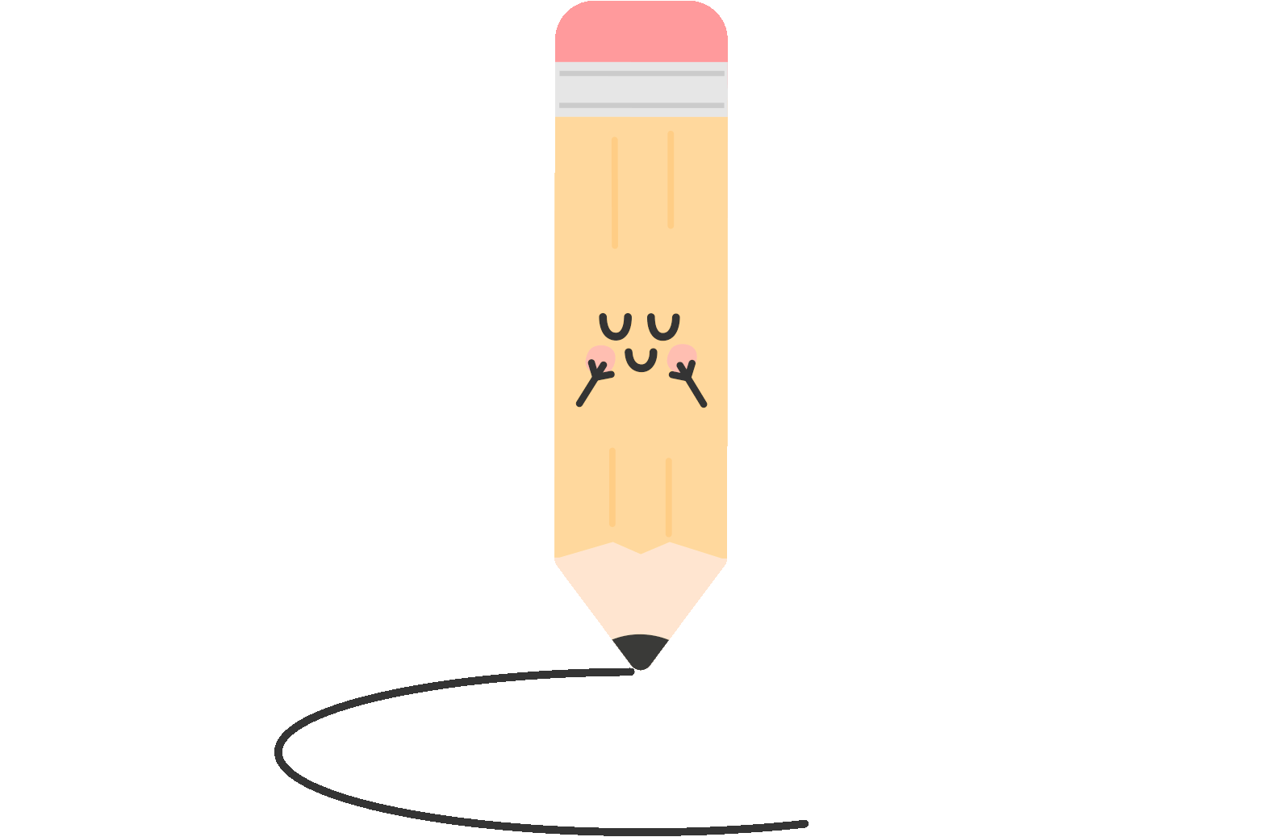

مرر القلم على العدد المنقط ثم انطق العدد
ثم ارسم دوائر تمثل العدد
١١
١٢

Slide 14
مراجعة الارقام
لوحة العشرة
15
14
13
12
11
5
4
3
2
1
20
19
18
17
16
10
9
8
7
6

Slide 15


ما لأعداد الجديدة التي تعلمناها اليوم
12
11
اثنا عشر
أحدى عشر
عُد الاعداد بالترتيب من 1 الى 12
١
٢
٣
٤
٥
٦
٧
٨
9
10
11
12

Slide 16






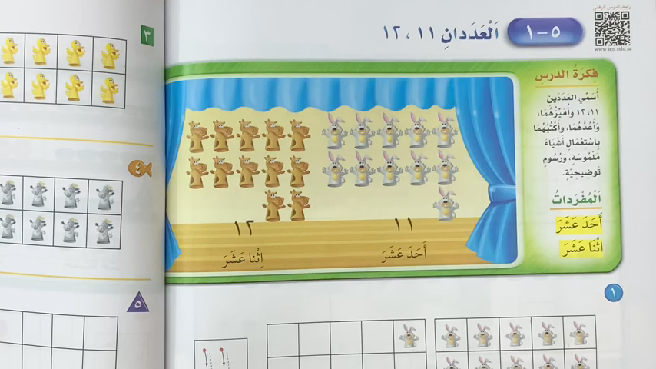





5 – 1 العددان 11 , 12
فديو الدرس
شكر خاص للأستاذ الفاضل
@Hassan_Alqarnee
https://www.youtube.com/playlist?list=PLyoodbH_5mVIlRVJAJof8blvnTy0aF9Rr

Slide 17
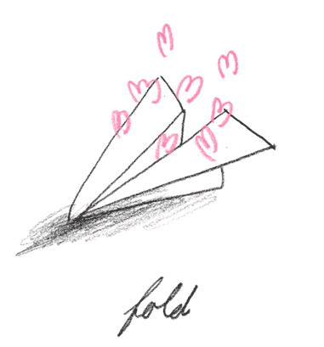



تحدث مع عائلتك
ماذا تعلمنا في درس اليوم ؟
هل اعجبك درس اليوم ؟

Slide 18
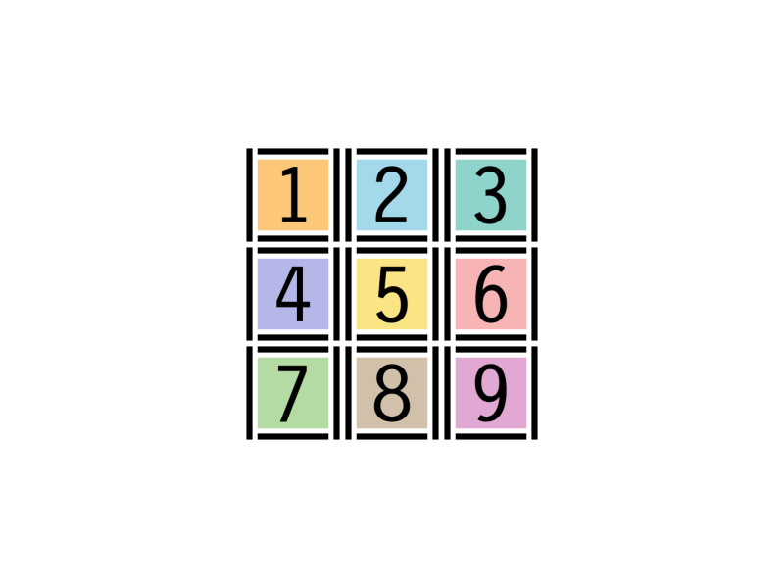


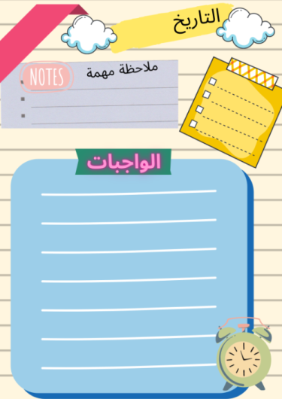



الواجب
حل الواجب في منصة

Slide 19



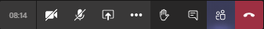



ندعو الله دائماً
... صفي العجيب انتم رائعون...
إلى الْلِقاء أَتَمنى لَكم يَوْمَاً ممتع…..
انتهت حصتنا دمتم بحفظ
الرحمن ورعايته
ننجز العمل بإتقان
نستمتع باقي اليوم
ندعو الله دائماً
لا تنسـوا الضغط على علامة السماعة الحمراء للخروج
Jcliiio

